Slide 1
RELIGIÕES COMPARADASORIENTAIS
Créditos: 2 Horas-aula: 36h/a (aulas presenciais + estudos supervisionados)

Slide 2
Diz o artigo XVIII da Declaração Universal dos Direitos do Homem: “Todo homem tem direito à liberdade de pensamento, consciência e religião; este direito inclui a liberdade de mudar de religião ou crença e a liberdade de manifestar essa religião ou crença, pelo ensino, pela prática, pelo culto e pela observância, isolada ou coletivamente, em público ou em particular”.

Slide 3
Sikhismo A religião dos gurus, os guias

Slide 4
Pop. Sikhs
25 milhões

Slide 6
1
É uma religião desconhecida no ocidente e seus adeptos encontram-se, na sua maioria, na região indiana de Punjabe

Slide 7
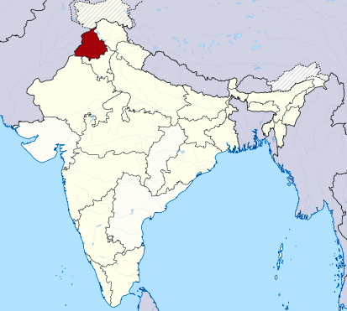
Área total
50,362 km²
População total
24,289,296 hab.

Slide 8
2
Exige uma intensa vida devocional para com seu Deus, declara defender uma vida reta e que preserve e respeite a igualdade do gênero humano e a justiça social

Slide 9
3
É considerado uma religião de reforma, pois protesta contra alguns conceitos do hinduísmo e do islamismo e destas duas grandes religiões ele extrai seu corpo doutrinário, tarefa conferida ao seu fundador, o principal dos gurus, Nanak

Slide 10
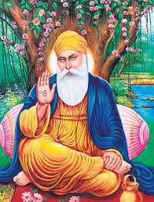
NANAK 15/3/1469 22/9/1539

Slide 11
Não há Hindu nem Muçulmano, mas apenas o homem. Que caminho devo eu seguir? Seguirei o caminho de Deus. Deus não é Hindu nem Muçulmano e o caminho que eu sigo é o de Deus.

Slide 12
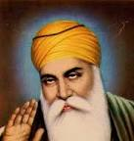
Nanak disse ter sido levado à corte de Deus. Lá, foi-lhe oferecida um taça com amrita (néctar) e dada a ordem:

Slide 13
Esta é a taça da adoração ao Nome de Deus. Beba-a. Eu estou com você. Eu o abençoo e Eu o levantarei. Quem quer que se lembre de você contará com o Meu favor. Vá, faça o regozijo de Meu Nome e ensine outros a fazê-lo. Eu agraciei o dom de Meu Nome a você. Deixe este ser o seu chamado.

Slide 14
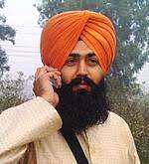
Quem é o que é um sikh?

Slide 15
1
Os sikhs se denominam discípulos de Deus e seguidores dos escritos e ensinamentos de um grupo seleto de dez gurus sikhs. A obra sagrada que encerra a “sabedoria” destes ensinos é o guru Granth Sahib

Slide 16
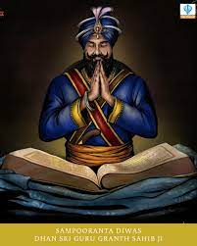
Esta escritura é também designada por meio da palavra guru porque os sikhs a relacionam (a palavra) não somente a homens, mas também a Deus e às escrituras

Slide 17
2
O teor de seus ensinamentos é prático e universal, isto é, pode e deve ser seguido por todo o gênero humano, pelo menos, esta é a aspiração sikh.

Slide 18
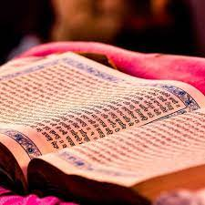
O cânon sikhista

Slide 19
3
Os sikhistas preferiram compor seus próprios escritos sacros, que são baseados em interpretações particulares derivadas de ideias difundidas nestas religiões (islamismo e hinduísmo), o que acaba resultando numa miscelânea teológica.

Slide 20
4
O livro é composto por uma coletânea de poemas de várias dimensões, perfazendo um total aproximado de 29.500 versos, todos em rima, com um teor que enfoca a atenção sobre a exaltação do nome divino, além de advertências pertinentes à conduta diária de seus seguidores.

Slide 21
5
A teologia sikhista detém uma crença quanto à divindade que se assemelha ao islamismo. A primeira declaração de Nanaque a este respeito consta no Granth Sahib e diz o seguinte:

Slide 22
Há somente um Deus, cujo nome e verdadeiro criador, isento de temor e inimizade, imortal, não-nascido, auto-existente, grande e generoso. O verdadeiro que estava no começo

Slide 23
6
A salvação se daria por meio de uma assimilação introspectiva de Deus que alcance o espírito; do “eu” de cada indivíduo em relação à alma do mundo místico. Este conceito atinge uma forte semelhança à ideia que refere salvação que é propagada entre, seguidores do hinduísmo.

Slide 24
7
Assim como se dá com os hinduístas, os sikhistas crêem na mesma forma de salvação pela fé em seu deus, na doutrina do carma e na transmigração da alma. Discorda, porém, do politeísmo hindu, das peregrinações ditadas pela norma, da ritualística e do modo de vida asceta, embora aplique a adoração ao que é puro.

Slide 25
8
Rejeita também os escritos hindus e a degradação a qual as comunidades hindus infligem suas mulheres, por acreditar que elas mereçam consideração mais elevada.

Slide 26
9
Assim como os muçulmanos, os sikhs são reverentes aos escritos sagrados, entendendo ser correta a linhagem de sucessores que se forma após a morte de seu fundador (Nanaque para os sikhs e Maomé para os muçulmanos), além de adotar uma estrutura de governo que esteja intimamente ligada à religião.

Slide 27
10
Em divergência aos muçulmanos, os sikhs destacam a natureza colérica de Maomé enquanto Nanaque era um líder gentil. Desta mesma forma, a divindade sikh não é rude e severa como aquela do Islã.

